Slide 1
De razendsnelle evolutie van virussen
Ron A.M. Fouchier, PhD
Hoogleraar Moleculaire Virologie

Slide 2
Lezing
- 3 delen-
Algemene inleiding (evolutionaire historie van virussen)
Griep, het ontstaan van pandemieën
Evolutie voorspellen ten behoeve van de griepprik

Slide 3
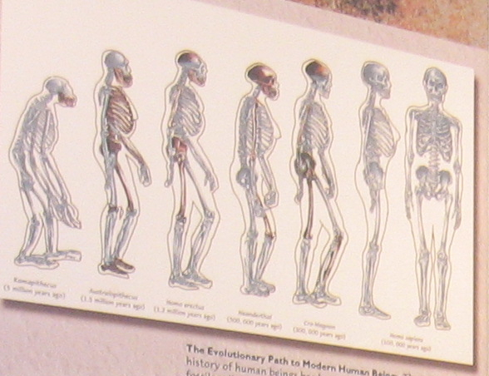
Evolutie van virussen
- Fossiele gegevens ontbreken-

Slide 4
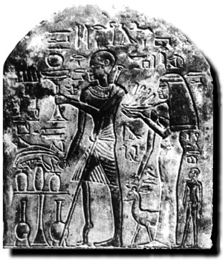
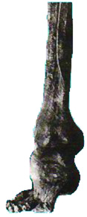
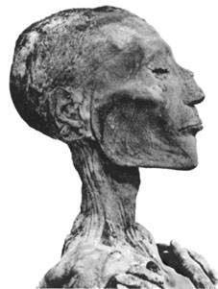
Hoe oud zijn virussen?
- Het oudste zichtbare bewijs -
Ruma, 3700 BC
Siptah, 1193 BC
Ramses V, 1196 BC
Pictures: www.microbiologybytes.com
Notes:
priester Ruma and farao Siptah; polio
Koning Ramses 5th lesions in the face are indicative of pox virus infection

Slide 5
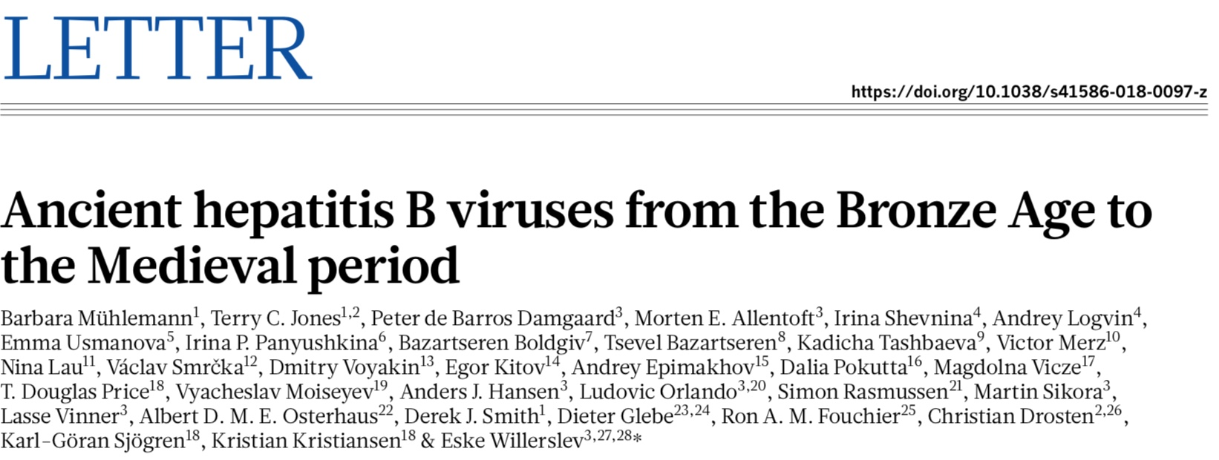

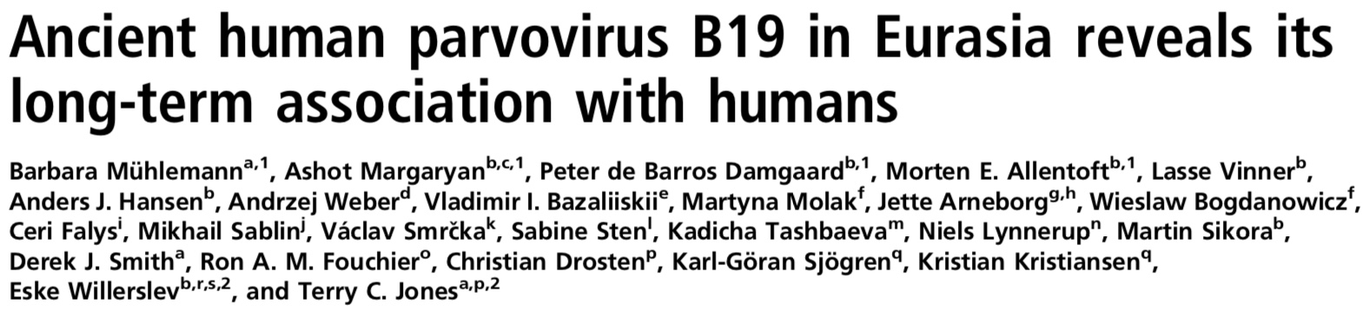
Hoe oud zijn virussen?
- Bewijs van “next generation sequencing” -
~4500 yr
~7000 yr
Nature. 2018 May;557(7705):418-423.
PNAS 2018 Jul 17;115(29):7557-7562.

Slide 6
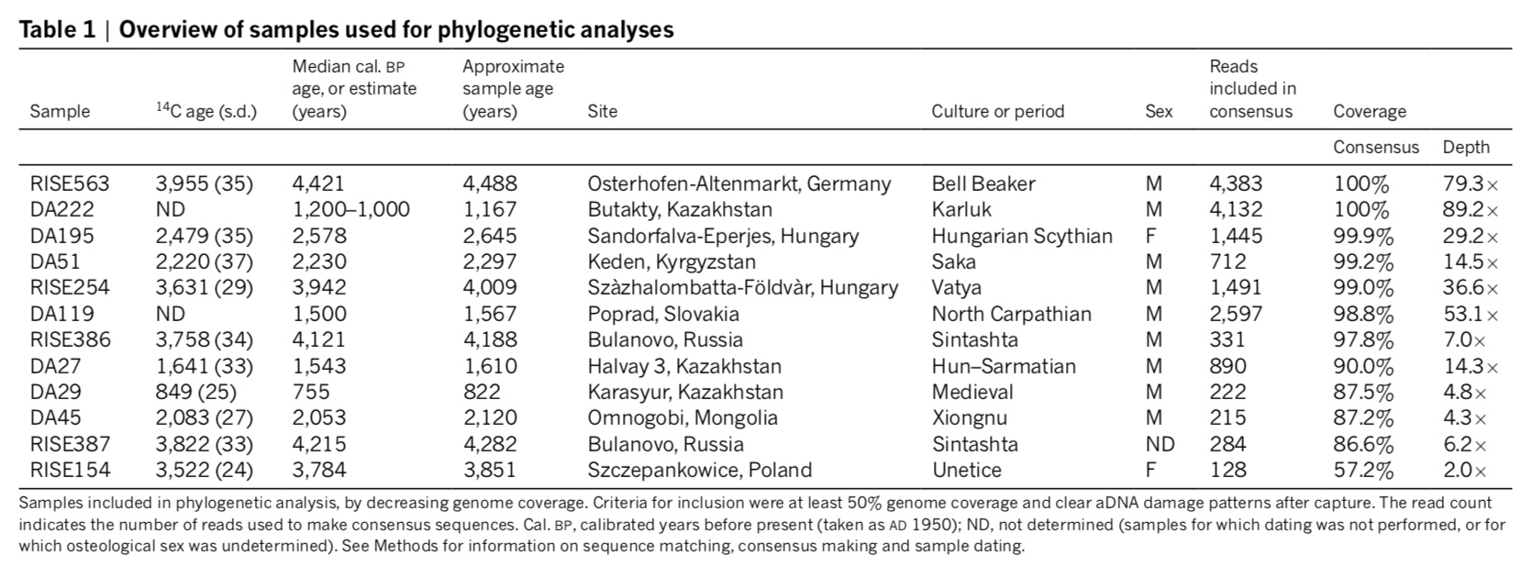
Hepatitis B virus (geelzucht)
- Botten en kiezen uit opgravingen -
Nature. 2018 May;557(7705):418-423.

Slide 7
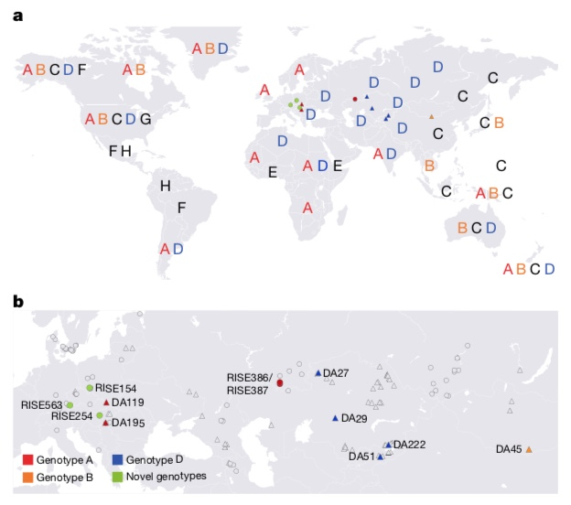
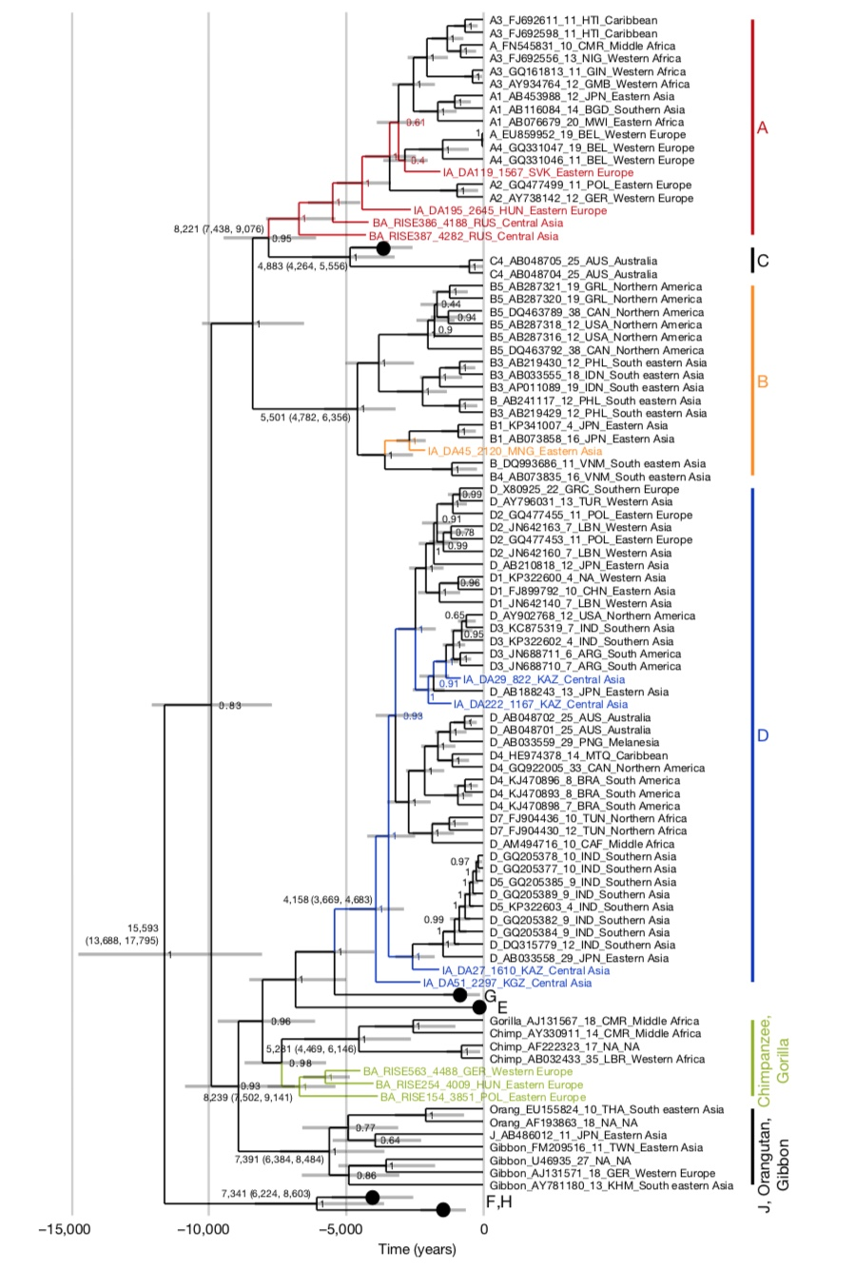
Hepatitis B virus (geelzucht)
- “Out of Africa”, enkele eeuwen geleden? -
Nature. 2018 May;557(7705):418-423.

Slide 8
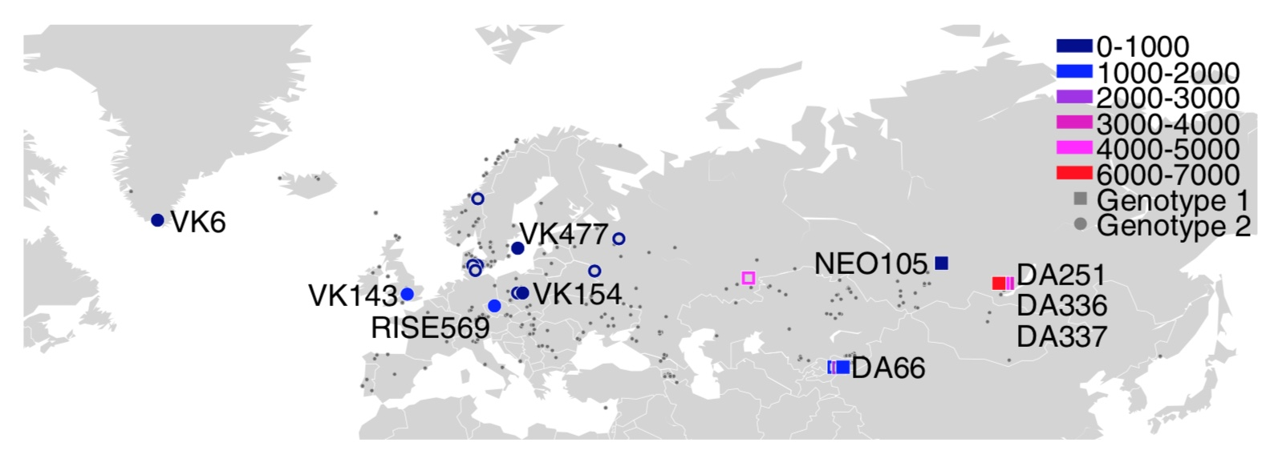
Parvovirus B19 (5e ziekte)
- Opgravingen -
PNAS 2018 Jul 17;115(29):7557-7562.

Slide 9
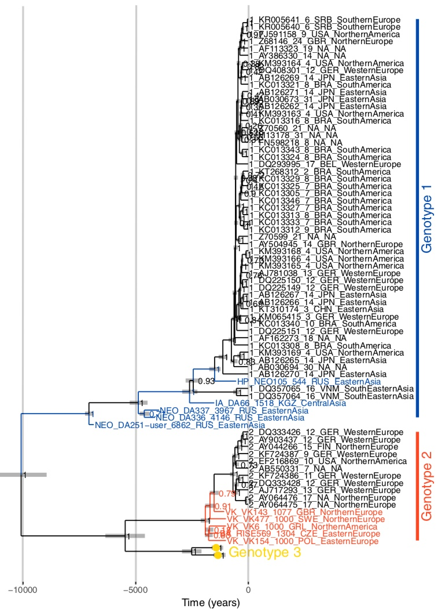
Parvovirus B19 (5e ziekte)
- Genotype 1 ontstaan na WO2? -
Genotype 1 is 7000 jaar oud, ver voor WO-II !
PNAS 2018 Jul 17;115(29):7557-7562.

Slide 10
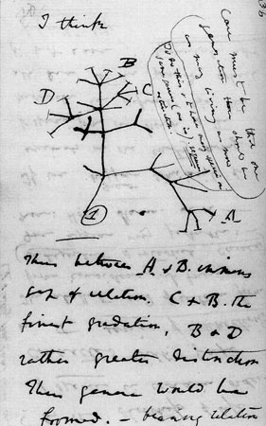
Extrapolatie uit stambomen
- Toen en nu -
Charles Darwin,
On the origin of species, 1859:
“I think
Case must be that one generation then should be as many living as now. To do this & to have many species in same genus (as is) requires extinction.
Thus between A & B immense gap of relation. C & B the finest gradation, B & D rather greater distinction. Thus genera would be formed. — bearing relation to ancient types with several extinct forms... “
2018
1859

Slide 11
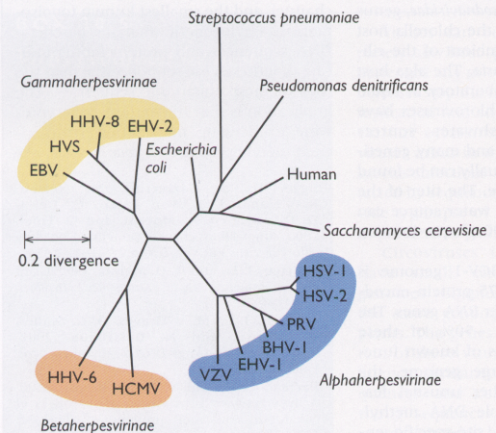
Extrapolatie uit stambomen
- Toen en nu; mens verwant aan virus? -
DNA polymerase

Slide 12
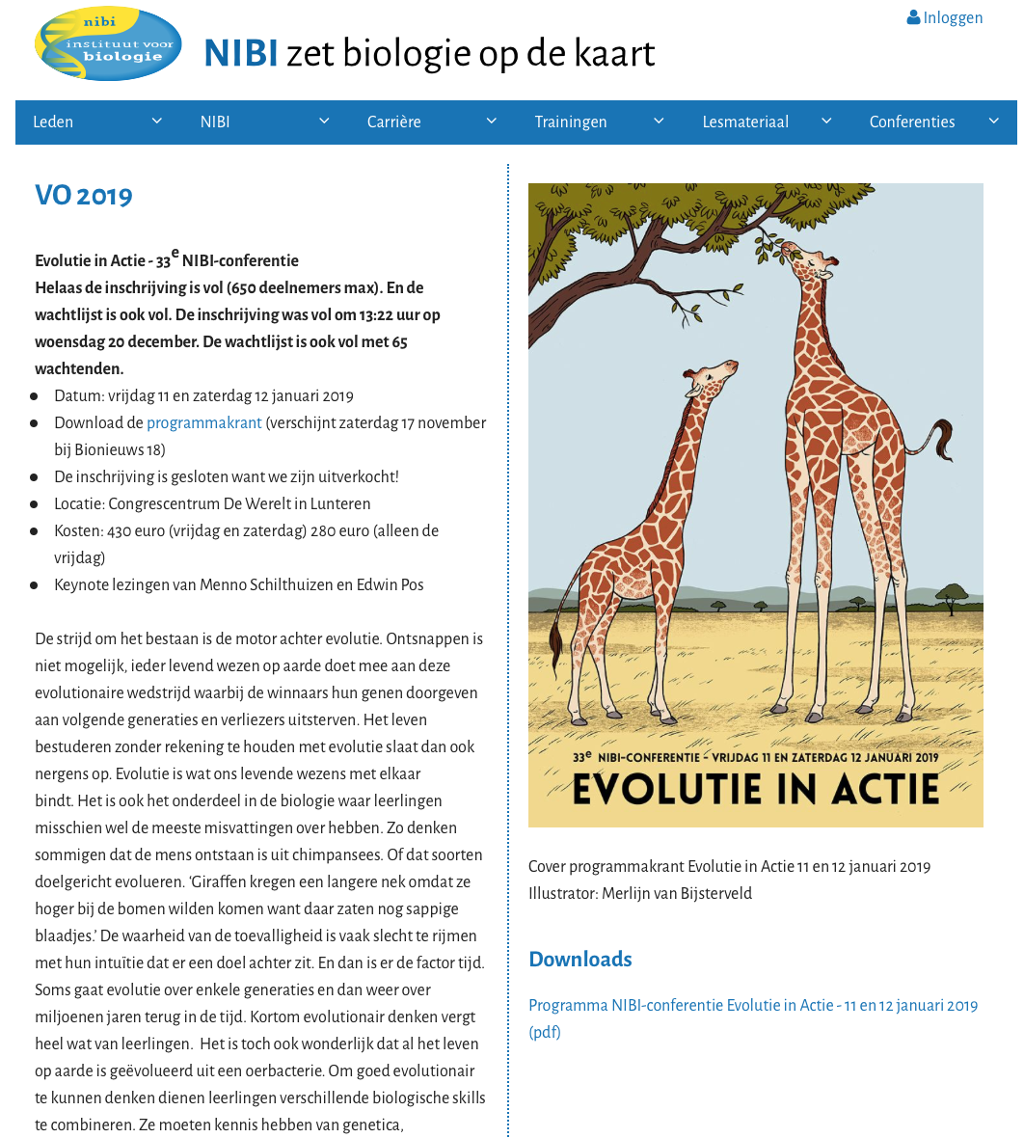
Extrapolatie uit stambomen
- Het leven ontstaan uit oerbacterie? -

Slide 13
De oorsprong van virussen
- 3 modellen -
1. Regressieve evolutie (parasitisme)
Virussen zijn gedegenereerde levensvormen die veel functies verloren hebben
Behouden wat ze nodig hebben voor een parasitaire levensstijl
2. Cellulaire oorsprong
Virussen stammen af van sub-cellulaire, functionele assemblages van macro-
moleculen die cel-cel overdraagbaarheid hebben verkregen
3. Onafhankelijke entiteiten
Evolutie parallel aan (andere) levensvormen
Geëvolueerd uit primitieve, pre-biotische zelf-vermenigvuldigende moleculen
Algemeen: DNA -> RNA -> eiwit
Virussen: RNA -> eiwit
RNA -> DNA -> RNA -> eiwit
Notes:
13

Slide 14
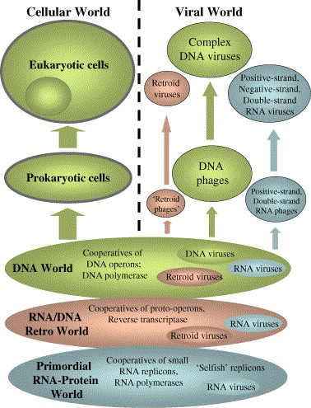
De oorsprong van virussen
- Model 3: “virus” aan de basis van “leven” -
“Primordial soup”
Miller-Urey experiment, 1953
A production of amino acids under possible primitive
earth conditions. Miller SL. Science 1953 117:528-9.
Formation of nucleobases in a Miller-Urey reducing
atmosphere. Ferus et al;.PNAS 2017 114:4306-4311
EV Koonin et al, Virus Research, April 2006
Notes:
.
14

Slide 15


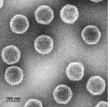
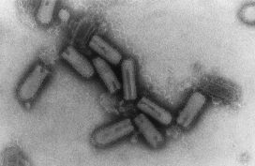
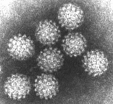
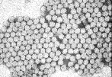
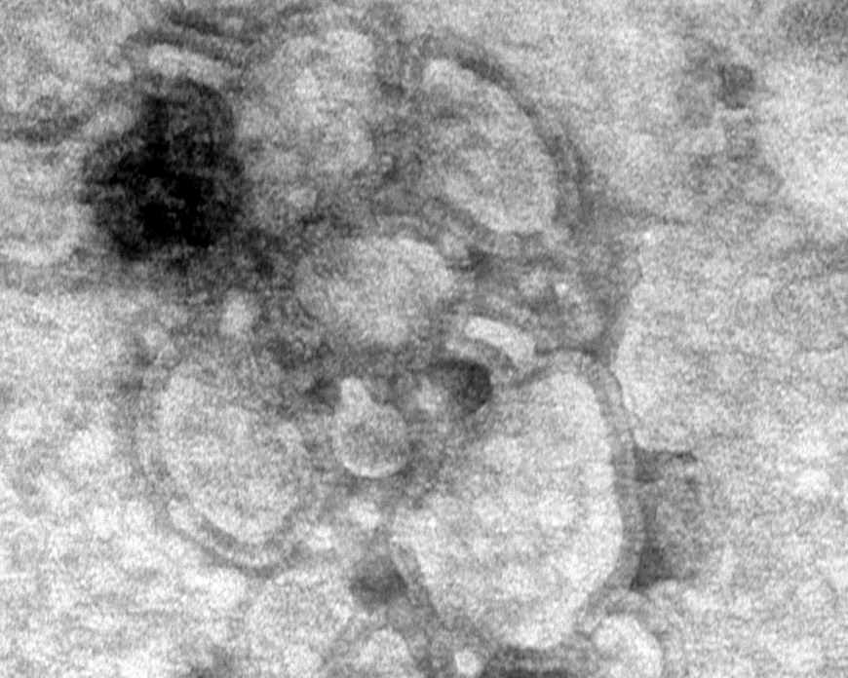
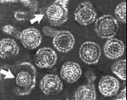
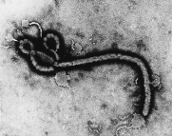
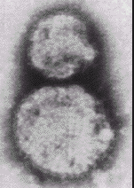
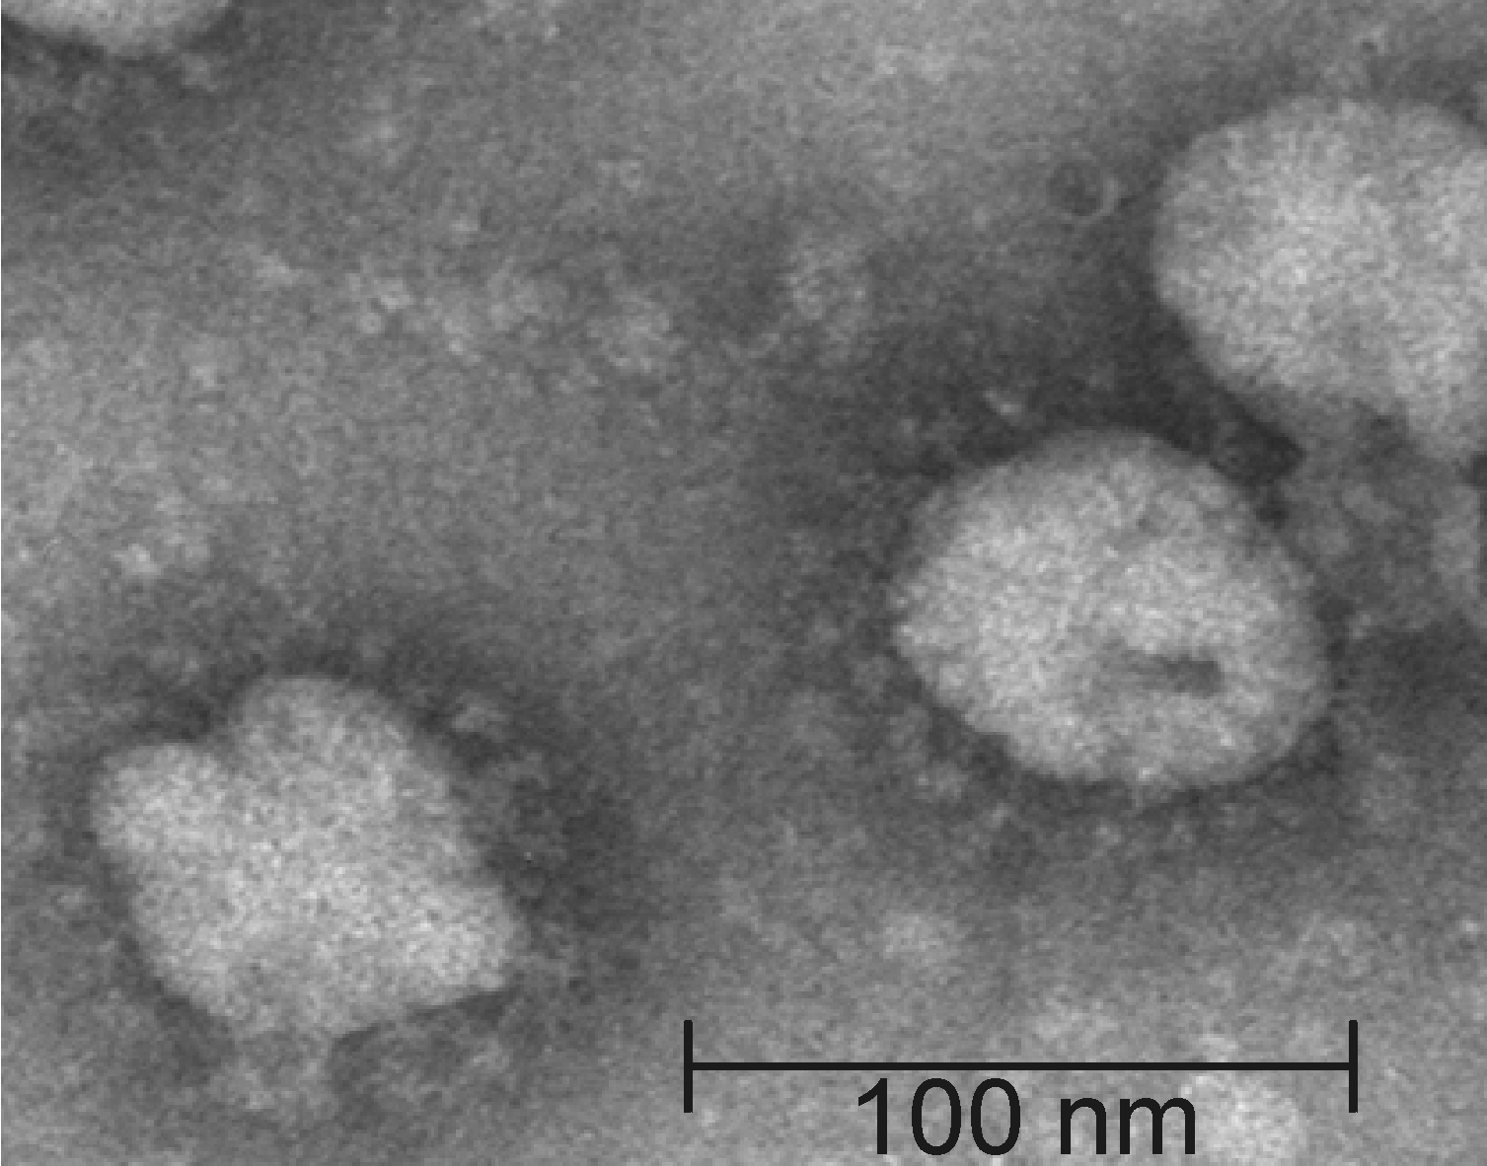
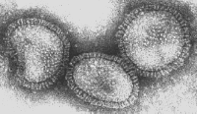
Virus-diversiteit
Rift valley fever
HIV
VSV
Equine Herpes 1
Papilloma
Hepatitis A
hMPV
Hepatitis B
Ebola
Hanta
Influenza
SARS CoV

Slide 16
Diversiteit van RNA en DNA virussen
- Mechanismen-
Mutatie
Recombinatie
Reassortering

Slide 17
Over mutatie-snelheid
- Enkele getallen-
GCAAGACTGCTGGTCCTGTTATGTGCACTTGCAGCTACAGATGCAGACACAATATGTA
||||||||||||||||||||||||||||||||||||||||||||||||||||||||||
CGTTCTGACGACCAGGACAATACACGTGAACGTCGATGTCTACGTCTGTGTTATACAT
Fout-frequentie van humaan DNA polymerase is ~10⁻⁹
(3 mutaties per replicatie van het menselijk genoom)
Repair machinerie verlaagt dit tot ~10⁻¹¹
Viraal RNA en DNA polymerase maakt veel meer fouten:
RNA polymerase foutfrequentie: ~10⁻⁴ – 10⁻⁵
DNA polymerase foutfrequentie: ~10⁻⁶ – 10⁻⁷
Notes:
17

Slide 18
Virus-diversiteit
- Enkele getallen-
GCAAGACTGCTGGTCCTGTTATGTGCACTTGCAGCTACAGATGCAGACACAATATGTA
||||||||||||||||||||||||||||||||||||||||||||||||||||||||||
CGTTCTGACGACCAGGACAATACACGTGAACGTCGATGTCTACGTCTGTGTTATACAT
Gegeven:
Een virus met een RNA genoom van 10.000 nucleotiden
Polymerase foutfrequentie van 10⁻⁴
Gemiddeld 1 mutatie per genoom per virusdeeltje
Als 10⁹ virusdeeltjes per persoon per dag worden gemaakt (onderschatting), dan zijn er dus 10⁹ verschillende mutanten. Iedere mutatie is aanwezig, ieder combinatie van 2 mutaties, en vele combinaties van 3 en meer mutaties!!!
Notes:
18

Slide 19
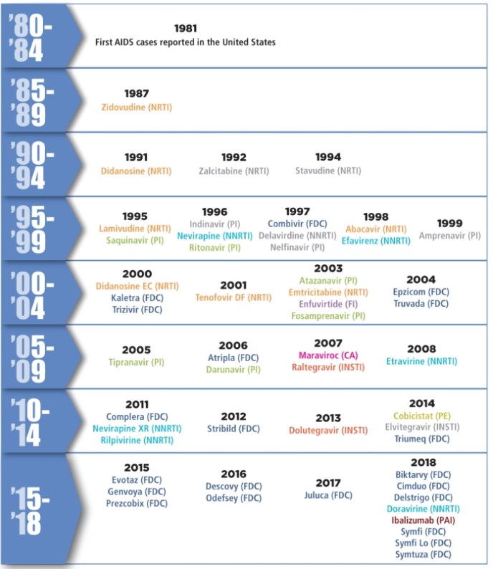

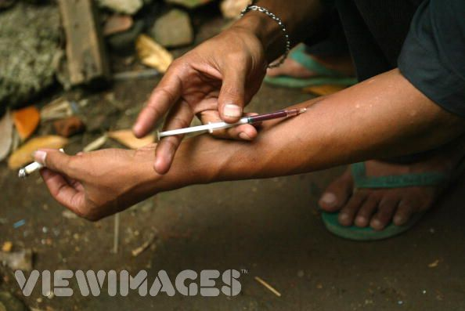
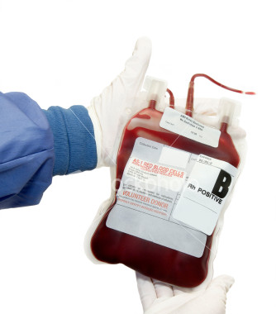
Virus-diversiteit
- En de behandeling van AIDS (HIV) -
GCAAGACTGCTGGTCCTGTTATGTGCACTTGCAGCTACAGATGCAGACACAATATGTA
||||||||||||||||||||||||||||||||||||||||||||||||||||||||||
CGTTCTGACGACCAGGACAATACACGTGAACGTCGATGTCTACGTCTGTGTTATACAT
Als 10⁹ virusdeeltjes per persoon per dag worden gemaakt (onderschatting), dan zijn er dus 10⁹ verschillende mutanten. Iedere mutatie is aanwezig, ieder combinatie van 2 mutaties, en vele combinaties van 3 en meer mutaties!!!
Notes:
19

Slide 20
Diversiteit in de biologie
- Enkele getallen-
GCAAGACTGCTGGTCCTGTTATGTGCACTTGCAGCTACAGATGCAGACACAATATGTA
||||||||||||||||||||||||||||||||||||||||||||||||||||||||||
CGTTCTGACGACCAGGACAATACACGTGAACGTCGATGTCTACGTCTGTGTTATACAT
Generatietijd Griepvirus ~16 uur
        Vis ~2 jaar
Populatiegrootte Griepvirus > 10¹⁰ (in 1 patiënt)
    Vis > 10⁷ (in Tjeukemeer, 2000Ha)
Genoomgrootte Griepvirus 1.3 x 10⁴ nt
    Vis 1.7 x 10⁹ nt
Notes:
20

Slide 21
Evolutie-snelheid
- Fixatie van mutaties in genen -
GCAAGACTGCTGGTCCTGTTATGTGCACTTGCAGCTACAGATGCAGACACAATATGTA
||||||||||||||||||||||||||||||||||||||||||||||||||||||||||
CGTTCTGACGACCAGGACAATACACGTGAACGTCGATGTCTACGTCTGTGTTATACAT
Substituties per nt per jaar
Eukaryote cel 10⁻⁸ – 10⁻⁹
Griepvirus 10⁻² – 10⁻³
Virus: Geen enkel virus is identiek aan de ouder (geen “proofreading”)
Evolutie gebeurt “in real time” (in lab en in de natuur)
Diversiteit vormt basis van nieuwe virusbedreigingen
Notes:
21

Slide 22
Onderzoek aan evolutie?
- Gebruik een virus! -
GCAAGACTGCTGGTCCTGTTATGTGCACTTGCAGCTACAGATGCAGACACAATATGTA
||||||||||||||||||||||||||||||||||||||||||||||||||||||||||
CGTTCTGACGACCAGGACAATACACGTGAACGTCGATGTCTACGTCTGTGTTATACAT
Homo sapiens mens
Danio rerio vis
Drosophila melanogaster vlieg
Caenorhabditis elegans worm
Arabidopsis thaliana plant
SV40 virus
~ 3.300.000.000 bp
~1.500.000.000 bp
~ 140.000.000 bp
~ 80.000.000 bp
~ 70.000.000 bp
~ 5.243 bp
Notes:
22

Slide 23
Virus evolutie strategie
- 2 extremen -
Co-evolutie met gastheer
Voordeel: succesvolle gastheer = succesvol virus
Nadeel: virus volledig afhankelijk van succes gastheer
Strategie is typisch voor grote DNA virussen
Infectie van diverse gastheren
Voordeel: als 1 gastheer uitsterft leeft virus voort in een andere
Nadeel: lastig te optimaliseren voor een gegeven situatie
Strategie is typisch voor RNA virussen
Notes:
23

Slide 24
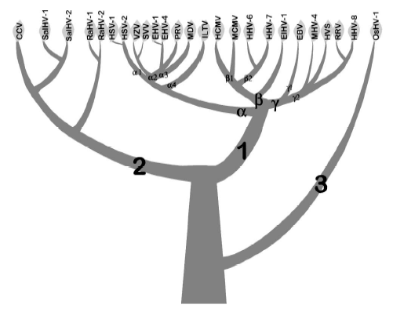
Herpesvirussen
- Evolutionair succes-
Groot dubbelstrengs DNA genoom
Infecteren alle gewervelden en ongewervelden: co-evolutie
Sterk geassocieerd met een enkele gastheer
Meerdere herpesvirussen per gastheer (bv α, β, γ)
Herpesvirussen zijn ontstaan uit 1 voorouder
Herpesvirussen > 100 miljoen jaar oud
Vogel, zoogdier
Vis, amfibie
Ongewerveld
Notes:
24

Slide 25
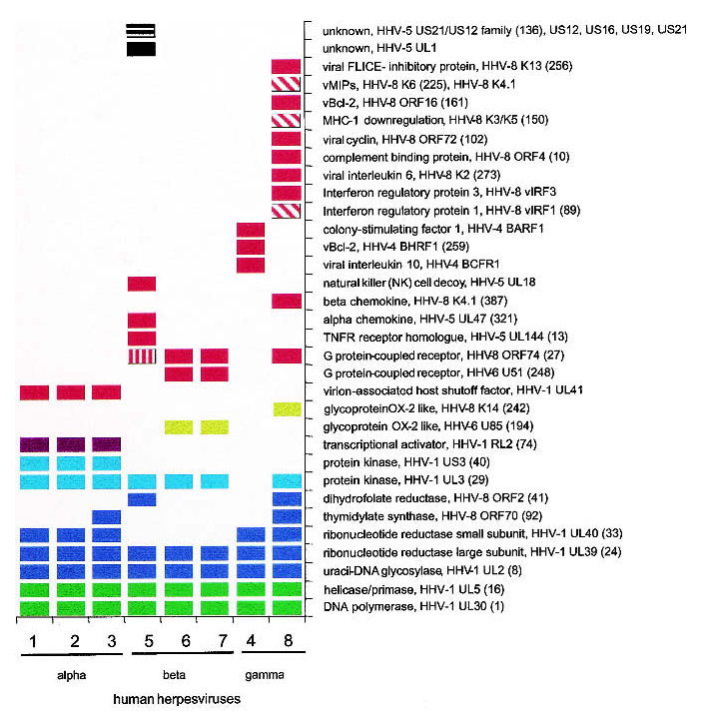
Virus evolutie
- Gen uitwisseling gastheer −> virus-
Notes:
25

Slide 26
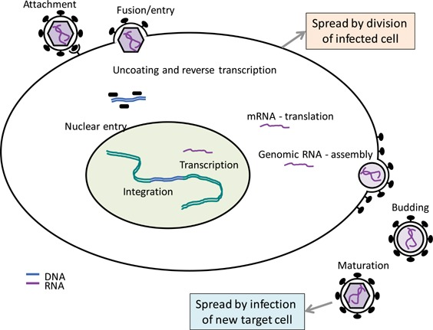
Virus evolutie
- Gen uitwisseling virus −> gastheer? -
Virus evolutie “profiteert” van gastheer
Gastheer evolutie “profiteert” van virus
>8 % van ons genoom is viraal van origine
bv ontwikkeling van placenta, fusie-eiwit “syncytin”
Notes:
26

Slide 27
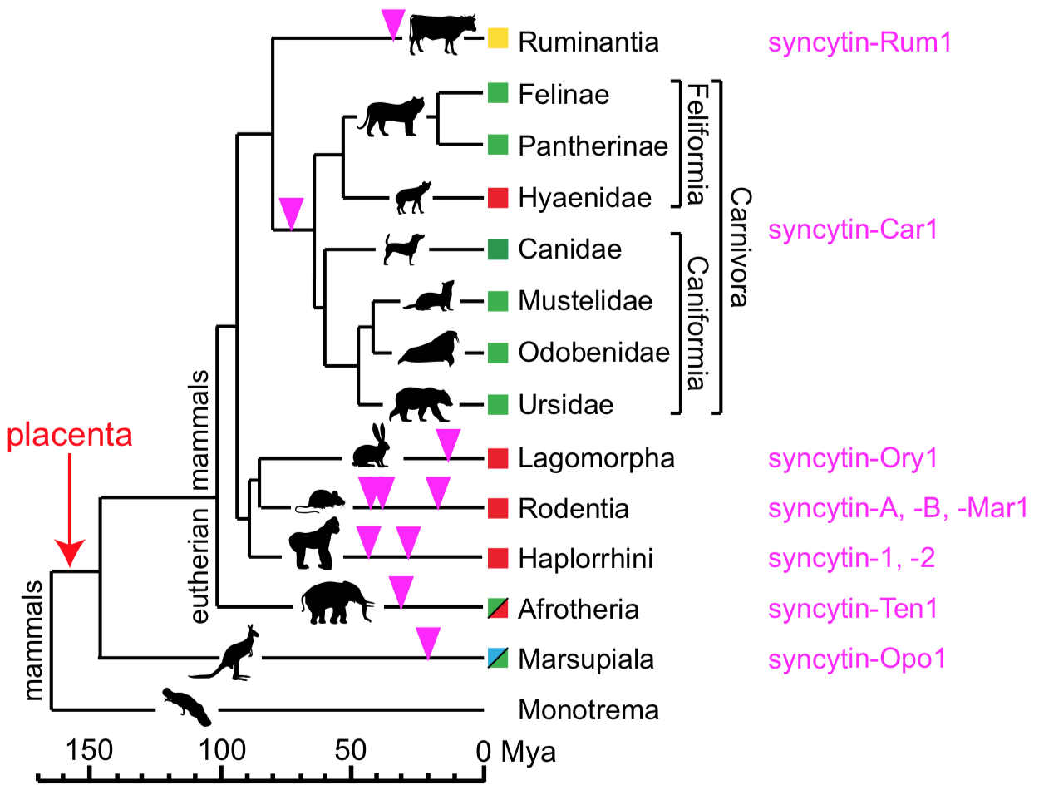
Virus evolutie
- Gen uitwisseling virus −> gastheer? -
Virus evolutie “profiteert” van gastheer
Gastheer evolutie “profiteert” van virus
>8 % van ons genoom is viraal van origine
bv ontwikkeling van placenta, fusie-eiwit “syncytin”
Funk et al., J Virol 2018
Notes:
27

Slide 28
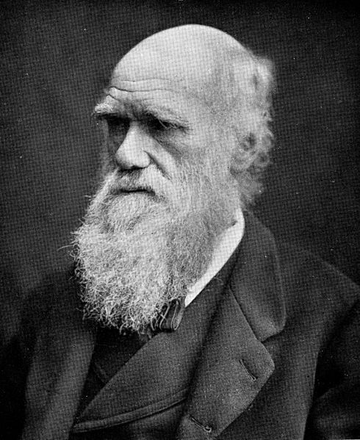
Darwin’s natuurlijke selectie
Variatie
Omgeving
Natuurlijke selectie
“On the Origin of Species by Means of Natural Selection, or the Preservation of Favoured Races in the Struggle for Life”, 1859

Slide 29
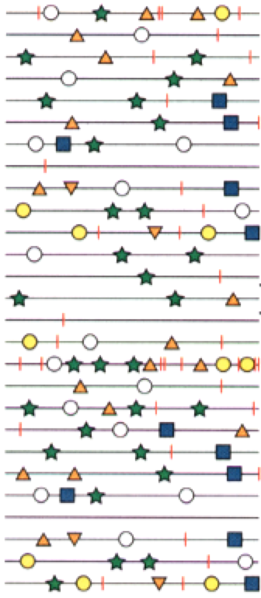
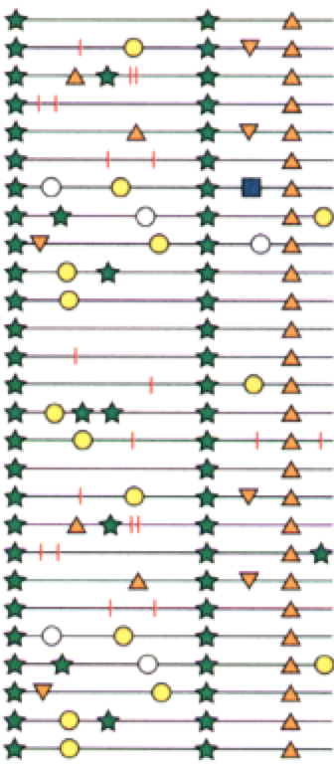
Virus quasispecies
- En evolutionaire “bottlenecks”-
Oorspronkelijke populatie
Populatie na bottleneck
Meer “fit”
Notes:
29

Slide 30
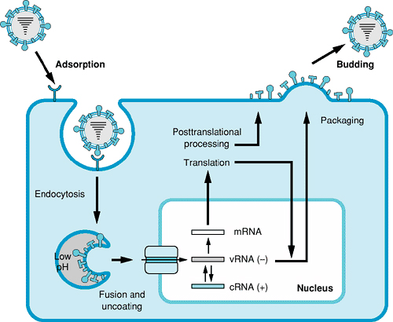
(Griep-)virus “raison d'être”?
- Vermenigvuldiging -

Slide 31
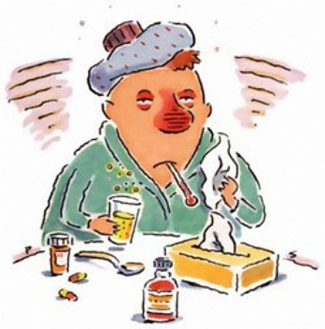
Griep
- Ziektebeeld -
Hoge koorts, spierpijn, rillingen, hoest, niesen, malaise
Zeer acute start
Complicaties: longontsteking, “acute respiratory distress syndrome” (ARDS) secundaire infecties
Risicogroepen: > 60 jaar, aandoening aan longen, hart, nieren; diabetes, weinig weerstand
Influenza virus (griepvirus)
Notes:
31
31

Slide 32
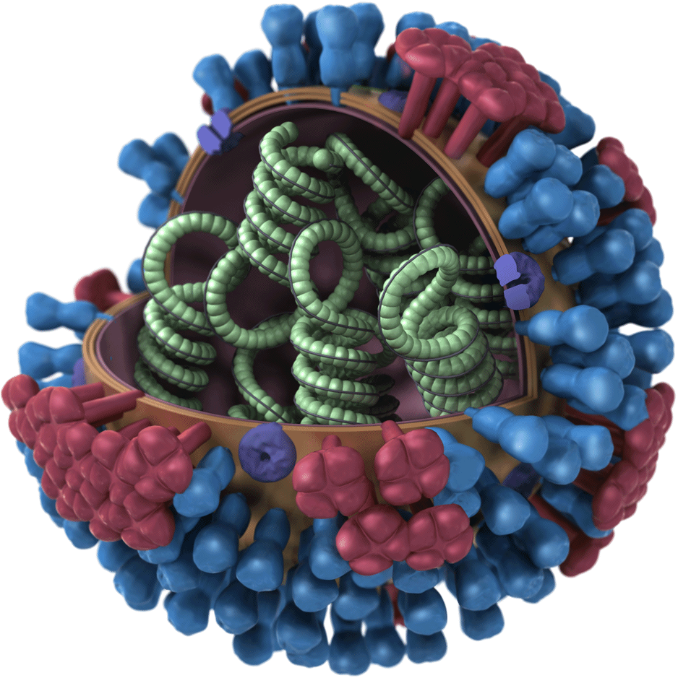
Griepvirus
- Vetbal met erfelijk materiaal (RNA) -
HA
NA
H5N1, H7N9, H10N7, etc

Slide 33
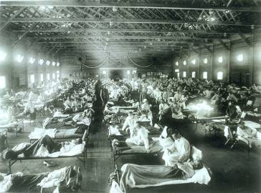
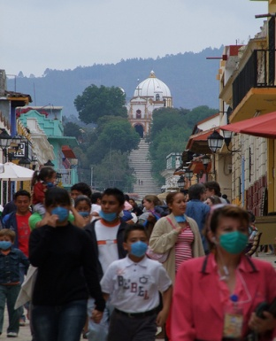

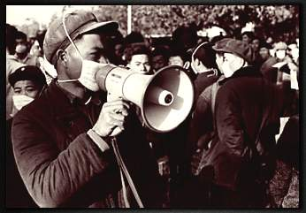
Griep pandemieën
- Laatste 100 jaar -
1918
“Spaanse griep”
~50 miljoen doden
A(H1N1)
1957
“Aziatische griep”
~2 miljoen doden
A(H2N2)
1968
“Hongkong griep”
~1 miljoen doden
A(H3N2)
2009
“Mexicaanse griep”
<200.000 doden
A(H1N1)
Tussen de pandemieën veroorzaken deze virussen tot 650.000 doden per jaar
Notes:
33
33

Slide 34
Griepvirus
- Reservoir en andere gastheren -

Slide 35
Griepvirus evolutie
- Reassortering leidt tot snelle evolutie -
Mutatie
Reassortering
PB2
PB2
PB2
PB2
PB2
PB2
PB1
PB1
PB1
PB1
PB1
PB1
PA
PA
PA
PA
PA
PA
HA
HA
HA
HA
HA
HA
NA
NA
NA
NA
NA
NA
NP
NP
NP
NP
NP
NP
M
M
M
M
M
M
NS
NS
NS
NS
NS
NS

Slide 36
Zoönosen en pandemieën
- Verschillende scenario’s -
Zoönose
Pandemie
✗
H5N1
H5N6
H6N1
H7N2
H7N3
H7N7
H7N9
H9N2
H10N7
H10N8
H1N1 (1918)
H2N2 (1957)
H3N2 (1968)
H1N1 (2009)
We weten ABSOLUUT niet hoe een virus overdraagbaar wordt tussen mensen

Slide 37
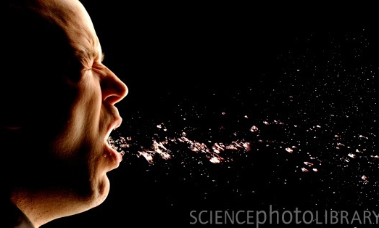
Griepvirus transmissie
- Aerosol & luchtwegdruppels -

Slide 38
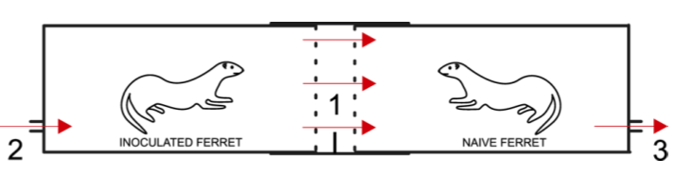
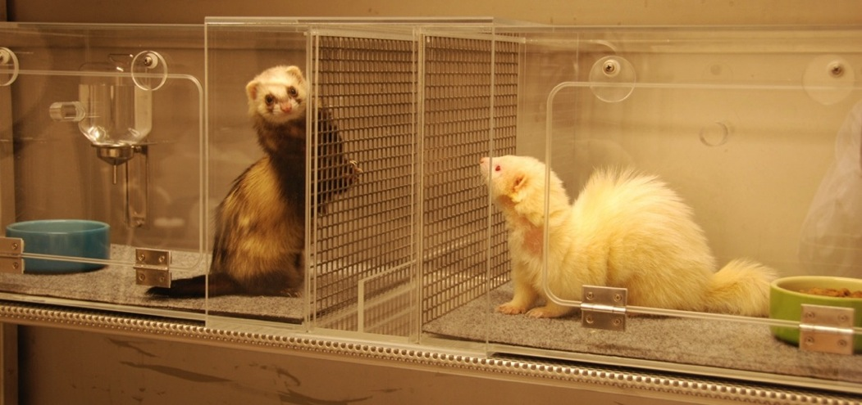
Griepvirus transmissie
- De fret als model-
Munster et al., Science 325:481-3 (2009)
Notes:
38

Slide 39
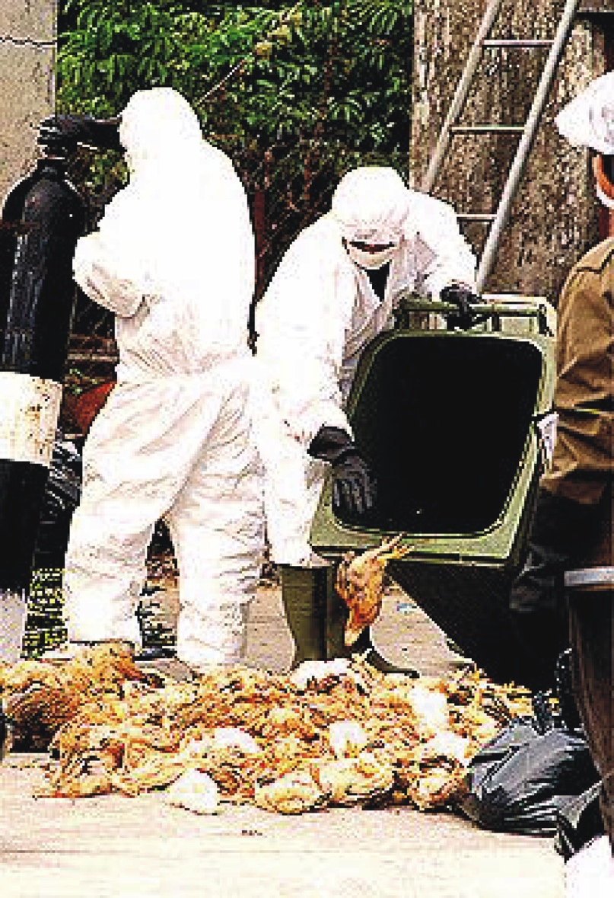
H5N1 vogelgriep
- Azië, Afrika, Europa -
Sinds 1997
H5N1 vogelgriep virus; infectie van mensen
Uitbraken in pluimvee
Vanaf 2004 verspreiding over 3 continenten
Ruimen niet altijd een optie
Infectie van zoogdieren (incl. mensen)
Kan het virus “AIRBORNE” worden ? (en dus een pandemie veroorzaken) ?
Notes:
39
39

Slide 40
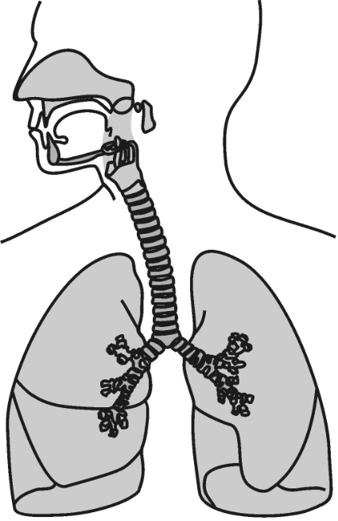
Griepvirus
- Gastheerverschillen -
Vogelgriep
Infectie
Maag/darm
Bindt aan:
Neu5Ac-α2,3-Gal
Vermenigvuldigt bij:
~42°C
Mensengriep
Infectie
Bovenste luchtwegen
Bindt aan:
Neu5Ac-α2,6-Gal
Vermenigvuldigt bij:
~33°C
De Graaf & Fouchier, EMBO J 2014
Notes:
40
40

Slide 41
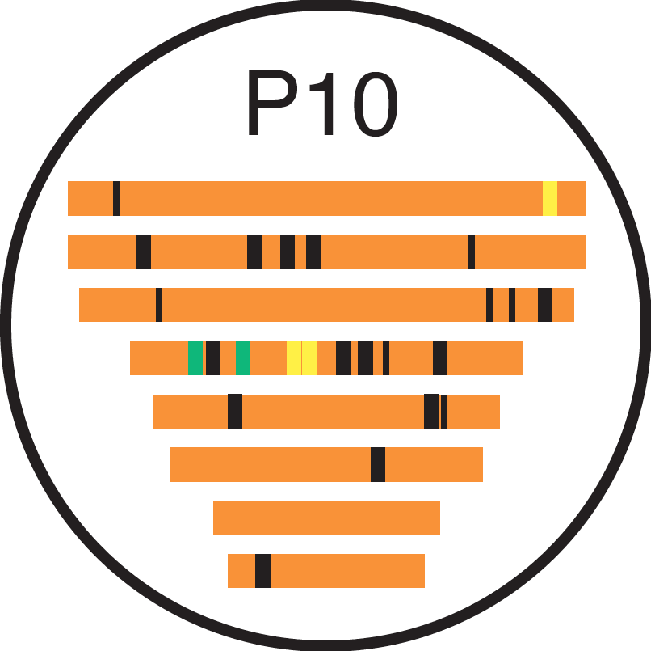
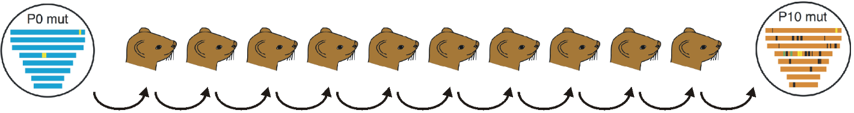
H5N1 virus overdracht
- Natuurlijke selectie: zoogdier-adaptatie -
Herfst et al., Science. 2012 336:1534-41
Notes:
41

Slide 42
Griepvirus overdracht
- 3 eigenschappen, 5 mutaties -
2 mutaties
Vermenigvuldiging
2 mutaties
Binding
1 mutatie
Stabiliteit
Linster, van Boheemen, et al. Cell. 2014 157:329-39

Slide 43

Griepvirus overdracht
- Na H5N1, H7N9 -
Humane besmettingen (N)
2004
2005
2006
2007
2008
2009
2010
2011
2012
2013
2014
2015
2016
2017
H5N1: ~900 infecties, ~500 doden (sinds 1997)
H7N9: ~1600 infecties, ~600 doden (sinds 2013)

Slide 44
H7N9 griepvirus
- 2 van de 3 eigenschappen present -
Vermenigvuldiging
✔
Binding
✔
Stabiliteit
✗

Slide 45
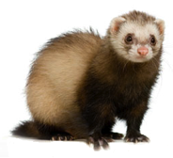
H7N9 griepvirus
- Beperkt overdraagbaar -
✗
Richard, Schrauwen, et al., Nature 501:560-3 (2013)

Slide 46
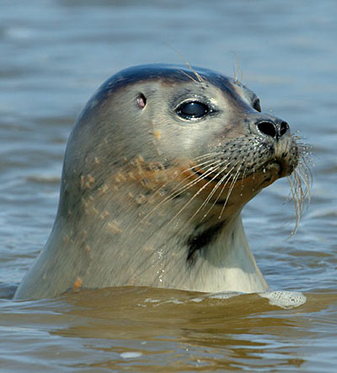
Griepvirus transmissie
- In de natuur-
Mutaties:
Herfst et al., Science, 2012
H99Y
E627K
Q222L
G224S
A156T
H103Y
H5N1
N=10
….
….
Q222L
G224S
….
….
H10N7
N=1000s
Mother Nature et al., 2014
Notes:
46

Slide 47
Griepvirus transmissie
- Nieuwe kennis -
HA binding HA stabiliteit Polymerase
Pandemisch H1N1, H2N2, H3N2 ✓ ✓ ✓
Fret-geadapteerd H5N1 ✓ ✓ ✓
Zoönotisch H7N9 (China) ✓ ✗ ✓
Zeehond-geadapteerd H10N7 (NL) ✓ ✓ ✗
Notes:
47

Slide 48


Griepprik
- Effectief, maar variabel -
Target: HA en NA
Productie in eieren
3 of 4 virussen
Effectiviteit:
  70-90% jong volwassenen
  30-70% ouderen, risicogroepen
  Probleem: niet universeel; virussen blijven ontsnappen aan immuniteit

Slide 49
Influenza
- Monitoring -
144 National Influenza Centers
6 WHO Collaborating Centers
World Health Organization (WHO)

Slide 51


Antigene cartografie
- Humaan H3N2, 1968-2003 -
Antigene cartografie:
Kwantitatieve analyse en visualisatie van antigene
eigenschappen; HI titers weergegeven in kaart
Multi Dimensional
Scaling (MDS)
algorithms
Error function:
E=∑_{ij}e(D_{ij},d_{ij})
Science 305, 371-376, 2004

Slide 52
Antigene cartografie
- Humaan H3N2, 1968-2003 -
2 Dimensionaal
Clusters (N = 11)
Chronologische clustering
Afstand tussen clusters redelijk constant
Tijd tussen clusters redelijk constant
Vaccin updates voor ieder cluster
Grotendeels lineair!
Science 305, 371-376, 2004

Slide 53

WHO global antigenic data for H3N2
- October 2003 -
WHO global strain selection data
Old vaccine strain
New vaccine strain
Epidemic strain
Notes:
One outbreak was reported in June in Philippines.

Slide 54

WHO global antigenic data for H3N2
- November 2003 -
WHO global strain selection data
Old vaccine strain
New vaccine strain
Epidemic strain
Notes:
One outbreak was reported in June in Philippines.

Slide 55

WHO global antigenic data for H3N2
- December 2003 -
WHO global strain selection data
Old vaccine strain
New vaccine strain
Epidemic strain
Notes:
One outbreak was reported in June in Philippines.

Slide 56

WHO global antigenic data for H3N2
- January 2004 -
WHO global strain selection data
Old vaccine strain
New vaccine strain
Epidemic strain
Notes:
One outbreak was reported in June in Philippines.

Slide 57

WHO global antigenic data for H3N2
- February 2004 -
WHO global strain selection data
Old vaccine strain
New vaccine strain
Epidemic strain
Notes:
One outbreak was reported in June in Philippines.

Slide 58

WHO global antigenic data for H3N2
- March 2004 -
WHO global strain selection data
Old vaccine strain
New vaccine strain
Epidemic strain
Notes:
One outbreak was reported in June in Philippines.

Slide 59

WHO global antigenic data for H3N2
- April 2004 -
WHO global strain selection data
Old vaccine strain
New vaccine strain
Epidemic strain
Notes:
One outbreak was reported in June in Philippines.

Slide 60

WHO global antigenic data for H3N2
- May 2004 -
WHO global strain selection data
Old vaccine strain
New vaccine strain
Epidemic strain
Notes:
One outbreak was reported in June in Philippines.

Slide 61

WHO global antigenic data for H3N2
- June 2004 -
WHO global strain selection data
Old vaccine strain
New vaccine strain
Epidemic strain
Notes:
One outbreak was reported in June in Philippines.

Slide 62

WHO global antigenic data for H3N2
- July 2004 -
WHO global strain selection data
Old vaccine strain
New vaccine strain
Epidemic strain
Notes:
One outbreak was reported in June in Philippines.

Slide 63

WHO global antigenic data for H3N2
- August 2004 -
WHO global strain selection data
Old vaccine strain
New vaccine strain
Epidemic strain
Notes:
One outbreak was reported in June in Philippines.

Slide 64
WHO global antigenic data for H3N2
- September 2004 -
WHO global strain selection data
Old vaccine strain
New vaccine strain
Epidemic strain
Notes:
One outbreak was reported in June in Philippines.

Slide 65

WHO global antigenic data for H3N2
- October 2004 -
WHO global strain selection data
Old vaccine strain
New vaccine strain
Epidemic strain
Notes:
One outbreak was reported in June in Philippines.

Slide 66

WHO global antigenic data for H3N2
- November 2004 -
WHO global strain selection data
Old vaccine strain
New vaccine strain
Epidemic strain
Notes:
One outbreak was reported in June in Philippines.

Slide 67

WHO global antigenic data for H3N2
- December 2004 -
WHO global strain selection data
Old vaccine strain
New vaccine strain
Epidemic strain
Notes:
One outbreak was reported in June in Philippines.

Slide 68

WHO global antigenic data for H3N2
- January 2005 -
WHO global strain selection data
Old vaccine strain
New vaccine strain
Epidemic strain
Notes:
One outbreak was reported in June in Philippines.

Slide 69

WHO global antigenic data for H3N2
- February 2005; end -
WHO global strain selection data
Old vaccine strain
New vaccine strain
Epidemic strain
Notes:
One outbreak was reported in June in Philippines.

Slide 70
WHO wereldwijde data for H3N2
- October 2003 -
WHO global strain selection data
Old vaccine strain
New vaccine strain
Epidemic strain
Notes:
One outbreak was reported in June in Philippines.

Slide 71
WHO wereldwijde data for H3N2
- December 2004 -
WHO global strain selection data
Old vaccine strain
New vaccine strain
Epidemic strain
Notes:
One outbreak was reported in June in Philippines.

Slide 72

Influenza A/H3N2 virus
- Wereldwijde epidemiologie? -
P
P
P
P
P
P
P
P
P
P
P
Science 320:340-6 (2008)

Slide 73
Influenza A/H3N2 virus
- Wereldwijde epidemiologie? -
Science 320:340-6 (2008)

Slide 74

Antigene sites in HA
- Humane influenza virussen -
“At least one amino acid substitution in each site seems to be required for the production of new epidemic strains…”
Wiley, Wilson, Skehel. Nature, 289, 1981
“Each new drift variant of epidemiologic importance has generally had one or more amino acid substitutions located in two or more of the antigenic sites”
Wilson & Cox. Annu Rev Immunol, 8, 1990
Site A
Site B
Site C
Site D
Site E

Slide 75

Antigene evolutie van griepvirus
- Voorspelbaar? -
7 positions
131 positions
Science 342:976-9 (2013)
Site A
Site B
Key
positions
Site C
Site D
RBS
Site E

Slide 76

Antigene evolutie van griepvirus
- Antilichaam binding? -
Science 342:976-9 (2013)

Slide 77

Antigene drift van griepvirus
- Humane respons: “Antibody landscapes” -
Fonville et al., Science. 2014 Nov 21;346(6212):996-1000
Notes:
reminder

Slide 78
Samenvatting
Hoewel nog veel onbekend is over de evolutie van virussen kunnen veel lange-termijn trends worden afgeleid, en korte-termijn trends dagelijks worden waargenomen
Variatie in de virologie ontstaat door: mutatie, recombinatie, reassortering
Korte generatietijd, grote populatiegrootte (turnover), en de hoge fout-frequentie van polymerasen, maken virussen enorm variabel
Grote genetische variatie en hoge evolutiesnelheid en sterke selectiedruk (adaptatie) van virussen staan aan de basis van continue virus dreigingen

Slide 79
Samenvatting 2; griep
Nieuwe griepvirussen blijven de mens bedreigen vanuit het dierenrijk. Een universeel
griepvaccin is de “heilige graal”, maar PREVENTIE is het lager hangend fruit
Vroege detectie en goede (moleculaire) karakterisering is belangrijk en vereist intense samenwerking wereldwijd; kliniek, epidemiologie, fundamentele wetenschap, etc.
Eigenschappen die als vroege waarschuwing kunnen gelden: humane receptor binding, stabiliteit, polymerase activiteit. Fenotypering & big data
Meer kennis van wat een virus overdraagbaar maakt tussen mensen is van cruciaal
belang. Benodigd onderzoek kan veilig worden uitgevoerd in speciale labs
Antigene drift van griepvirus wordt meer voorspelbaar; we kennen de mutaties, de selectiedruk, de richting van evolutie. Betere griepprik komt binnen handbereik?

Slide 80








Acknowledgements
B Koel, K Westgeest, C Russell, M Sandbulte, T Bestebroer, D Burke, T Jones, E Skepner,
I Barr, N Cox, R Garten, V Gregory, I Gust, A Hampson, A Hay, A Hurt, A Kelso, A Klimov, T Kageyama, N Komadina, Y Lin, A Mosterin, M Obuchi, T Odagiri, M Shaw, K Stohr, M Tashiro,
D Wentworth, R Halpin, R van Beek, M Spronken, S van der Vliet, G Zondag, G Vervaet, N Lewis, M Eropkin, M Fourment, J Bahl, G Smith, E Bharoto, I Watan Yasa, I Herliana, B Laksono, K Xu, D Perez, I Donatelli, L Campitelli, G Barigazzi, K Van Reeth, X Lin, J Gao, L Nerret, X Xu, G Rimmelzwaan, A Osterhaus, A Lapedes, M de Graaf, J de Jong, T Prajitno, M Eichelberger, D Smith

Slide 81





Influenza A/H3N2 virus
- Global circulation -
Science 320:340-6 (2008)

Slide 82

Antigenic evolution of influenza virus
- Molecular basis of drift -
Cluster consensus
A/Puerto Rico/8/34
reverse genetics
HA
Science 342:976-9 (2013)

Slide 83




Antigenic evolution of influenza virus
- Molecular basis of drift -
EN72-VI75
N137S (A)
S145N (A)
L164Q (B)
Q189K (B)
S193D (B)
N53D (C)
I278S (C)
F174S (D)
R102K (D)
I213V (D)
I217V (D)
I230V (D)
Science 342:976-9 (2013)

Slide 84

Antigenic evolution of influenza virus
- Molecular basis of drift -
Science 342:976-9 (2013)
Notes:
84

Slide 85
Antigenic evolution of influenza virus
- Molecular basis of drift: sites A & B -
Science 342:976-9 (2013)

Slide 86
Antigenic evolution of influenza virus
- Molecular basis of drift: sites A & B -
Change in
Biophysical properties
    volume
T155Y
charge
Q189K
charge volume
charge
G158E
D193N
charge
K156E
Y155H
charge
volume
S159Y
Q189R
charge
charge
N145K
charge
E156K
charge
N145K
charge
charge
K156Q
E158K
charge
Q156H
Science 342:976-9 (2013)

Slide 87


Antigenic evolution of influenza virus
- A single antigenic site; the RBS rim -
159
189
158
193
156
155
145
Science 342:976-9 (2013)
A/Achi/2/68 (5HMG)

Slide 88
Influenza virus
- Hemagglutination inhibition -
+ neutralizing antibodies
Agglutination
No Agglutination

Slide 89
Influenza virus
- Hemagglutination inhibition -
Serum dilution
Virus #1
Virus #2
Virus #3

Slide 90
Influenza HI table
- Interpretation -
Ferret-antiserum against:
Virus:
A/Beijing/353/89
A/Lyon/1149/91
A/Madrid/G101/93
A/Madrid/G103/93
A/Singapore/22/90
A/Hongkong/34/90
A/Lyon/459/91
A/Netherlands/938/92
A/Madrid/G102/93
A/Beijing/32/92
BE/353/89
1280
640
640
640
40
80
80
80
40
80
LY/1149/91
320
1280
640
640
40
20
40
40
10
20
SP/22/90
640
1280
1280
1280
1280
2560
N.T.
1280
1280
320
HK/34/90
160
20
N.T.
N.T.
1280
1280
1280
2560
160
2560
MA/G102/93
10
<10
40
40
40
40
40
160
1280
320
BE/32/92
40
10
160
160
160
160
80
640
1280
1280

Slide 91

Multi-dimensional scaling
- Interpretation of HI tables -
1 antigenic unit =
2-fold HI difference

